Slide 1
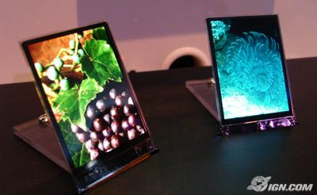
OLED technologie Úvod
Organic Light Emitting Diode
Diody z organických materiálů
umožňuje miniaturizaci a tvarování displejů
Použití
OLED klávesnice
skládatelné displeje pro notebooky
displejové „svitky“
e-papír

Slide 2
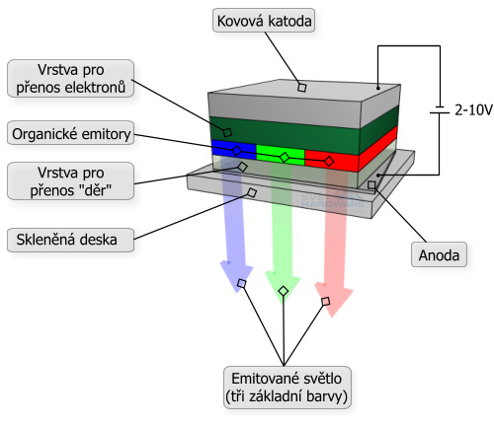
OLED technologie Princip OLED technologie

Slide 3
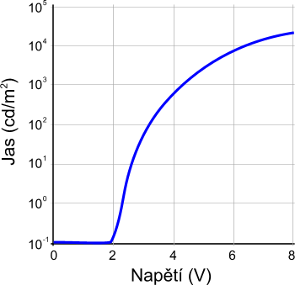
OLED technologie Princip OLED technologie
Změna jasu se provádí změnou napětí na diodě
Umožňuje zhasnout pixel

Slide 4
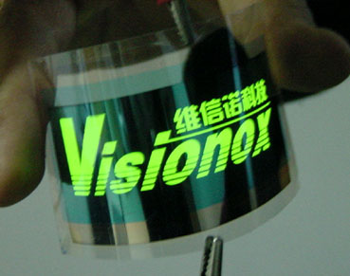

OLED technologie Materiály a použití
Základní materiály
Polyphenylevevinylen
Polyfluoren
Materiály OLED umožňují
vyrobit ohebný displej
vyrobit velice malé displeje
vyrobit velmi tenké displeje
snadnou konstrukci displejů
různé tvary
vyrobit zrcadlový displej
téměř nekonečný kontrast

Slide 5
OLED technologie Vlastnosti
Výhody
velmi rychlá doba odezvy
velmi dobrá homogenita obrazu
perfektní barevné podání
nižší výrobní náklady
neexistují pozorovací úhly
Nevýhody
omezená životnost → změna barevného podání
zejména modrá barva
nemožnost hardwarově regulovat jas

Slide 6
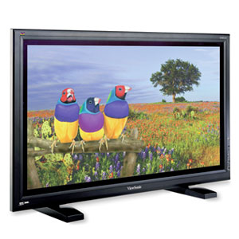
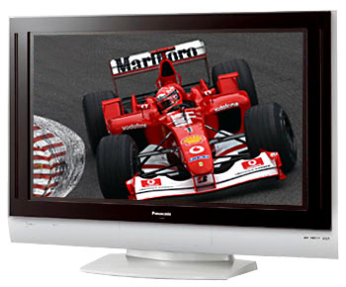
Plazma technologie Úvod
PDP = Plasma Display Panel
Elektrický výboj v plynu o nízkém tlaku
cca 60 – 70 kPa
Plazma je vysoce ionizovaný plyn
Plasma vzniká
zahřátím plynu na vysokou teplotu
zářením
průchodem elektrického proudu

Slide 7
Plazma technologie
Části PDP
přední skleněná deska (tenká)
pouze ochranné účely
rovnoběžné (horizontální) elektrody
scan electrode a sustain electrode
izolační vrstva (dielektrikum)
odděluje obě elektrody
vrstva MgO
chrání izolační vrstvu před bombardováním ionty
obrazové buňky
každý pixel tři buňky v základních barvách RGB
buňky vyplněny inertním plynem (Ne, Xe, Ar)

Slide 8
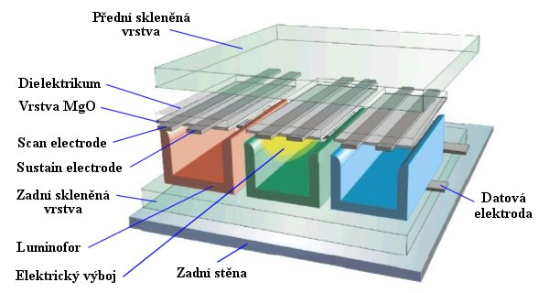
Plazma technologie
Části PDP
datové (adresové, vertikální) elektrody
kolmo na displejové elektrody
každá buňka má jednu datovou elektrodu
zadní skleněná deska
pouze ochranné účely

Slide 9
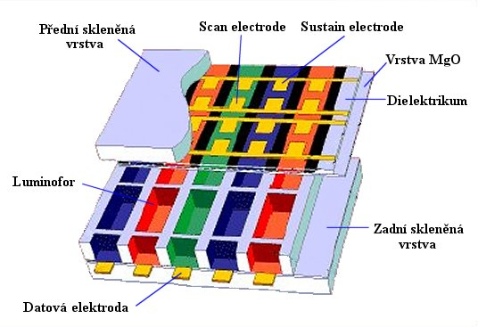
Plazma technologie
Řez PDP

Slide 10
Plazma technologie
Historie
60.léta
vývoj technologie prvních PDP displejů
70.-80. léta
výroba monochromatických PDP displejů
oranžovo-červený výboj v neonu
zatím nízká kvalita obrazu
velká cena a spotřeba
90. léta
výroba barevných PDP displejů
zlepšení kvality obrazu
snižování ceny i spotřeby
Současnost
velkoplošné PDP displeje
vlastnostmi srovnatelné s LCD

Slide 11
Plazma technologie Vlastnosti
Výhody
dovoluje konstrukci velkoplošných displejů
tenká obrazovka (cca 4 cm)
věrné podání barev
vysoká rychlost odezvy
velké pozorovací úhly (cca 170°)
tepelná odolnost
není nutné podsvícení
pixely svítí samy od sebe

Slide 12
Plazma technologie Vlastnosti
Nevýhody
horší jas a kontrast
zejména dříve
nízká životnost
cca o 50% méně než CRT
dnes již částečně vyřešeno
problémy s miniaturizací
„vypalování“ pixelů při statickém obrazu
vysoká spotřeba → vysoké zahřívání
cca 250-400W

Slide 13
LED technologie Úvod
LED = Light Emitting Diode
POZOR !
nutno rozlišovat
LCD displej s LED podsvícením
velkoplošný LED displej
Mřížka diod pokrývající celou obrazovku
počet pixelů = 3 * počet diod (RGB)
Využívá nedokonalosti lidského oka
nutná velká vzdálenost od displeje
podle vzdálenosti diod v mřížce

Slide 14
LED technologie
Použití
reklamní billboardy
reklamní mantinely
obří displeje pro sport či koncerty
informační panely na nádražích či letištích
reklamní a informační plochy v obchodních centrech
Speciální LED → SMD
Surface Mont Diode
možno vytvořit i menší displej než klasické LED
lepší pozorovací úhly

Slide 15
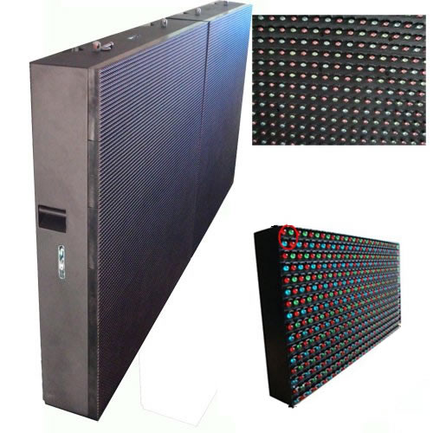
LED technologie

Slide 16
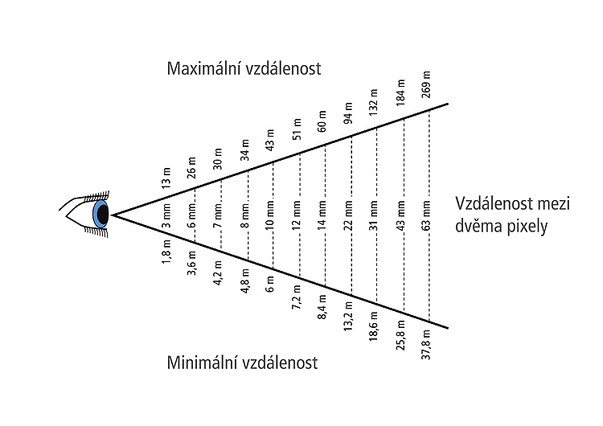
LED technologie

Slide 17
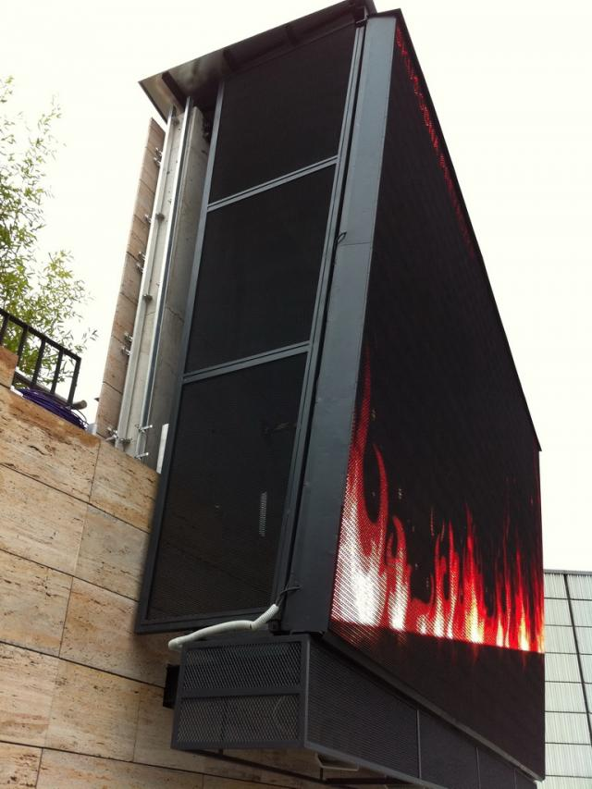
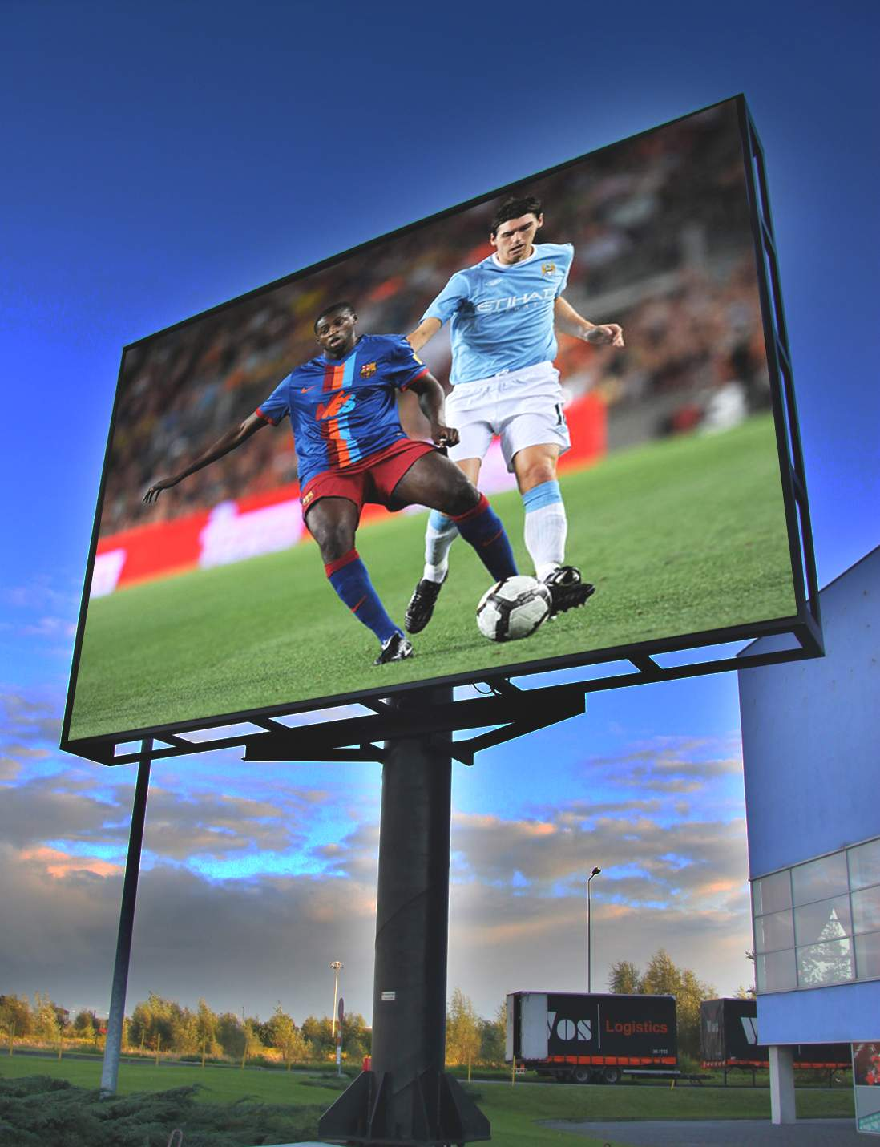
LED technologie

Slide 18
LED technologie Video
http://www.youtube.com/watch?v=s1McGPowpEU
http://www.youtube.com/watch?v=ULbgGpdtYwo
http://www.youtube.com/watch?v=aDEsVA_FXio&feature=related
http://www.youtube.com/watch?v=VA4UOUXpaqE&feature=relmfu
http://www.youtube.com/watch?v=4S3mi_ZUa7g&feature=related
http://www.youtube.com/watch?v=0MTe_melpAw&feature=related

Slide 19
FED (SED) technologie
Field Emmission Display
firmy Sony a Motorola
Surface-conduction Electron-emitter Display
firma Canon (drobné rozdíly)
Kombinuje technologii LCD a CRT
Každý pixel má své vlastní elektronové dělo
Zatím ve vývoji a testování
komerční využití plánováno okolo roku 2015

Slide 20
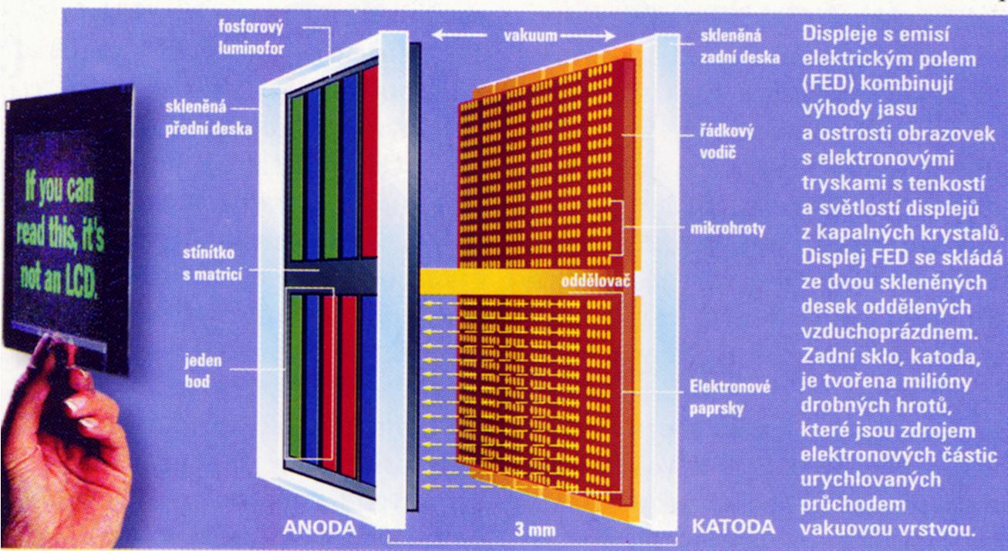
FED (SED) technologie

Slide 21
3D displeje
Heliodisplay
firma IO2
http://www.io2technology.com/about.htm
laser nasvěcuje proudící vzduch s vodou
viditelné pouze z jednoho směru
možno „vstupovat“ do obrazu
za příplatek interaktivní ovládání
cena cca 20 000 $ (v roce 2008)
video
http://www.youtube.com/watch?v=au1ib6Rf_gY&feature=related
http://www.youtube.com/watch?v=HLtpi4nTv8Q&feature=relmfu
http://www.youtube.com/watch?v=i2yf44LNIqY&feature=related

Slide 22
3D displeje
Cheoptics 360
firma Vizoo
http://www.cheoptics360.dk/
viditelné z 360°
celkem 4 projektory v pyramidě
modely
Cheoptics360™ Retail (71 x 190 x 71 cm)
cena 9 995 $
Cheoptics360™ Model 150 (150 x 235 x 150 cm)
cena 39 900 $
Cheoptics360™ Model 300 (300 x 330 x 300 cm)
cena individuální
Video
http://www.youtube.com/watch?v=ZId2nywp6HQ
http://www.youtube.com/watch?v=lNEIfbNrKIU
http://www.fractal.ae/#/cheoptics-360/4556071217

